Slide 1
NŐI PROGRAMOZÓK

Slide 2
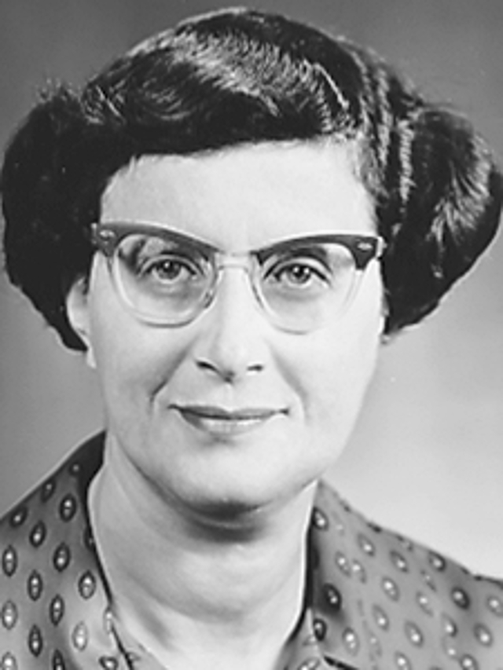
Jean E. Sammet

Slide 3
Jean E. Sammet
Sok forrás szerint a világ első számítógép-doktorátust szerzett női professzora (1968, Stanford), valójában ő a világon a harmadik. De nem is a sorrend a lényeg: Sammet érdemei vitathatatlanok: részt vett a világ első számítógépes nyelvének, a FORMAC-nak a kidolgozásában az IBM-nél. A FORMAC (FORmula MAnipulation Compiler) a nagyon kezdetleges Fortran kiegészítése volt: Jean eleinte főleg a matematikai függvényekért felelt a projektben, de később teljesen átvette a fejlesztést, így ma már az ő nevéhez kötjük a FORMAC-ot. Tapasztalatait az egyik első számítógépes nyelv megszületésével kapcsolatban Programming Languages: History and Fundamentals. (1969) című könyvében foglalja össze a hölgy. 27 évig dolgozott az IBM-nél, később olyan programozási nyelvek születésénél bábáskodott mint a COBOL.

Slide 4
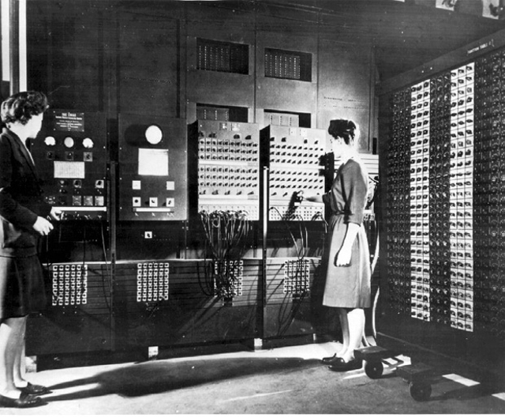
Betty Holberton

Slide 5
Betty Holberton
Lánykori nevén Frances Elizabeth Snyder. Az egyetemen matematika professzora azt tanácsolta neki, hogy ne vesztegessék egymás idejét, Betty maradjon otthon és nevelje a gyerekeket. Az ötvenes években ez nem volt különösebben szokatlan hozzáállás az egyetemeken. Szerencsére a hölgy nem fogadta meg a tanácsot: a matematikaprofesszor neve azóta már feledésbe merült, innen üzenjük azonban neki: Mrs. Holberton (John Mauchlyvel közösen) fejlesztette ki a BINAC ún. C-10 instrukcióit, amit a mai napig a programozási nyelvek előfutárának tekintenek. 1959-ben részt vett a UNIVAC kifejlesztésében, valamint Grace Hopper irányítása alatt a COBOL és az első Fortan nyelv függvényeinek programozásában is. Két leghíresebb „találmánya” kétségtelenül a ma is használatos „nemzetközi billentyűzet” blokk (ezt Holberton ötlete alapján vezették be), illetve a számítógépek „bézs” színe. Bár ez utóbbi lehet, hogy csak legenda.

Slide 6
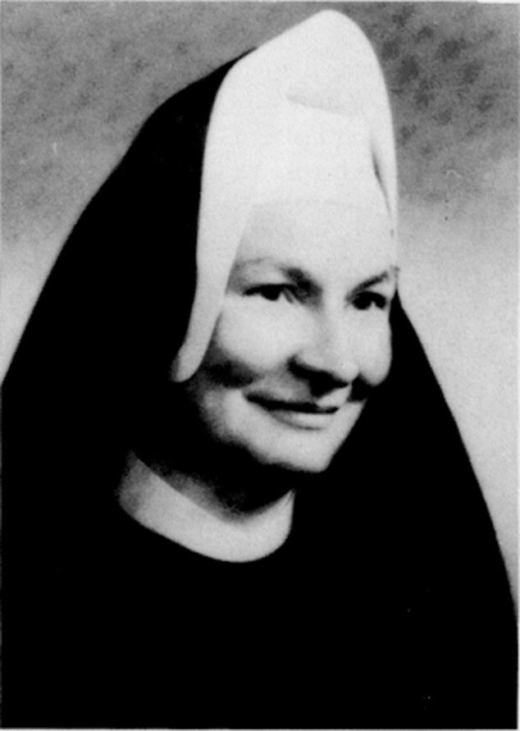
Mary Kenneth Keller nővér

Slide 7
Mary Kenneth Keller nővér
A világ második asszonya, aki megszerezte a számítógép tudományok doktora címet (Wisconsin 1965). Jelentős szerepe volt a Dartmouthban kifejlesztett BACIS nyelv létrehozásában (több parancsot és függvényt neki köszönhetünk). Később, mint a Clarke College számítógép-tudományok részlegének alapítója és igazgatója lett közismert, de nem csak igazgatott, hanem tanított is: több mint húsz évig töltötte be a vezető előadó szerepét az általa alapított részlegen.

Slide 8
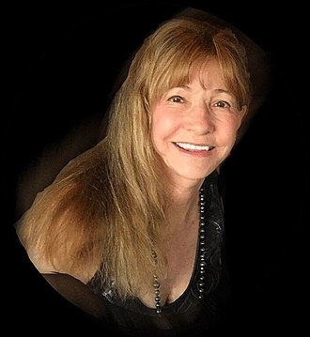
Roberta Williams

Slide 9
Roberta Williams
A világ első női játékfejlesztője és dizájnere. Leginkább a mára már klasszikussá vált „King’s Quest” kalandjáték sorozat révén ismert. Roberta férje szintén játékfejlesztő volt: a feleség csak véletlenül került a szakmába; amikor férje Ken lelkesen mutogatta cégének szöveges alapú kalandjátékait,. Roberta megjegyezte, hogy érdemes lenne valami egyszerű grafikával feldobni ezeket a kalandokat. Ken nem volt egy elnyomó típus, bevitte a cégbe Robertát – a többi már legenda. A cég a Sierra volt, a „hőskorban” nekik köszönhettük majd mindegyik grafikával megáldott kalandjátékot. A mindenféle „… Quest” játékok sikerére jellemző, hogy a mai napig készülnek felújított verziók, sőt az emulátorok slágerlistáján is mindig az elsők között szerepelnek a Sierra-klasszikusok.

Slide 10
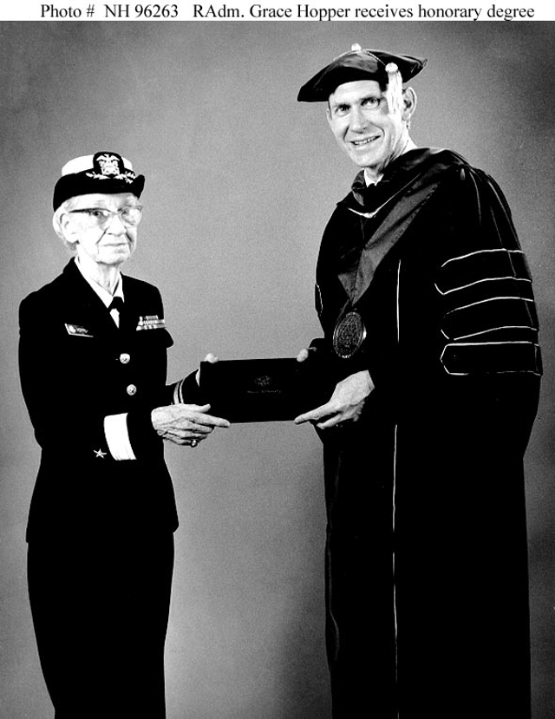
Grace Hopper

Slide 11
Grace Hopper
Szó esett már a világ harmadik és második női „számítógép tudományok doktora” cím birtokosáról, itt az ideje, hogy tisztelegjünk az első hölgy előtt is. A legendás Grace Hopper több dologban is csúcstartó: nem elég, hogy ő volt a világon az első „számítógép doktor” (Yale, 1951), de mellesleg ő volt az első nő az Amerikai Haditengerészetben, aki elérte az admirálisi rangot – ez még férfiak számára is kimagasló teljesítmény. Neki köszönhetjük a „bug” kifejezést, állítólag ő volt ugyanis, aki 1945-ben a Harvardon eltávolította a híres molylepkét az ős-számítógépből . Persze nem csak erről híres: Grace-nek köszönhetjük a világon az első compiler-t, a COBOL (Common Business-Oriented Language) fordítóját ő fejlesztette ki 1952-ben.

Slide 12
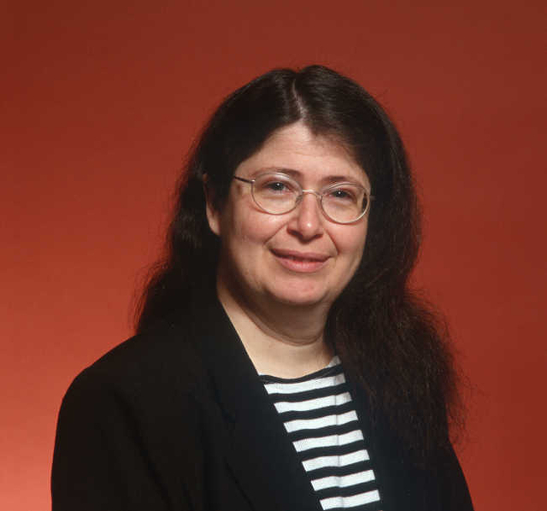
Radia Perlman

Slide 13
Radia Perlman
Az STP, azaz a „Spanning Tree Protocol” feltalálója és fejlesztője. Hogy mi is pontosan az STP és mire jó, annak kifejtéséhez jelen írásunk keretei nem elégségesek, legyen elég annyi, hogy STP nélkül nem lennének Ethernet hálózatok, sőt internet sem. Talán éppen ezért emlegetik szeretettel a szakmában Radiát úgy, hogy az „internet mamája”. A hölgy nem csak hálózati protokollok tekintetében zseni, a programnyelvekhez is jól ért: nevéhez fűződik a TORTIS, ami egy a LOGO-ból átalakított programnyelv, kifejezetten gyerekek számára. Az MIT után az Intelnél helyezkedett el, és a mai napig náluk dolgozik. Perlman egymaga 50 informatikai szabadalmat jegyez, ami lássuk be, nem kis teljesítmény.

Slide 14
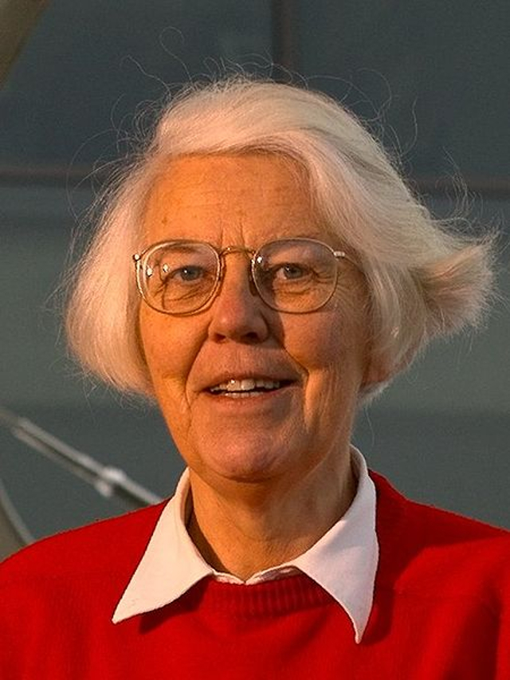
Karen Sparck Jones

Slide 15
Karen Sparck Jones
1974 és 2002 között a Cambridge Computer Laboratory vezető fejlesztője. Nevéhez fűződik az ún. „inverse document frequency” (IDF), ami az információk visszanyerésével és adatbányászással kapcsolatos egyik legfontosabb koncepció, a mai napig minden keresőrobotban (így a Google-ban is) is megtalálható. Jones 2002-ben visszavonult – ő volt az első nő a világon, akit Lovelace érdeméremmel tüntetett ki a BCS (British Computer Society).

